Slide 1
«Безопасное детство»
среднесрочный проект
Провели:
Воспитатели - Бражникова О.В., Лапшова А.Н.; логопед - Харченко М.П.
Цель: обогащение и закрепление знаний детей по теме.
Задачи:
Формирование у детей основных представлений об основах безопасности.
Расширить представления детей об основных источниках и видах опасности в быту, в общении с незнакомыми людьми, на дороге, на природе.
Формировать правила поведения в быту, в ДОУ, в общественных местах, в транспорте, на дороге, на природе, при общении с незнакомыми людьми.
Ознакомить детей с простейшими способами безопасного поведения в опасных ситуациях.
Воспитание чувства ответственности за личную безопасность, ценностного отношения к своему здоровью и жизни.
Стимулировать у дошкольников развитие самостоятельности и ответственности.

Slide 2
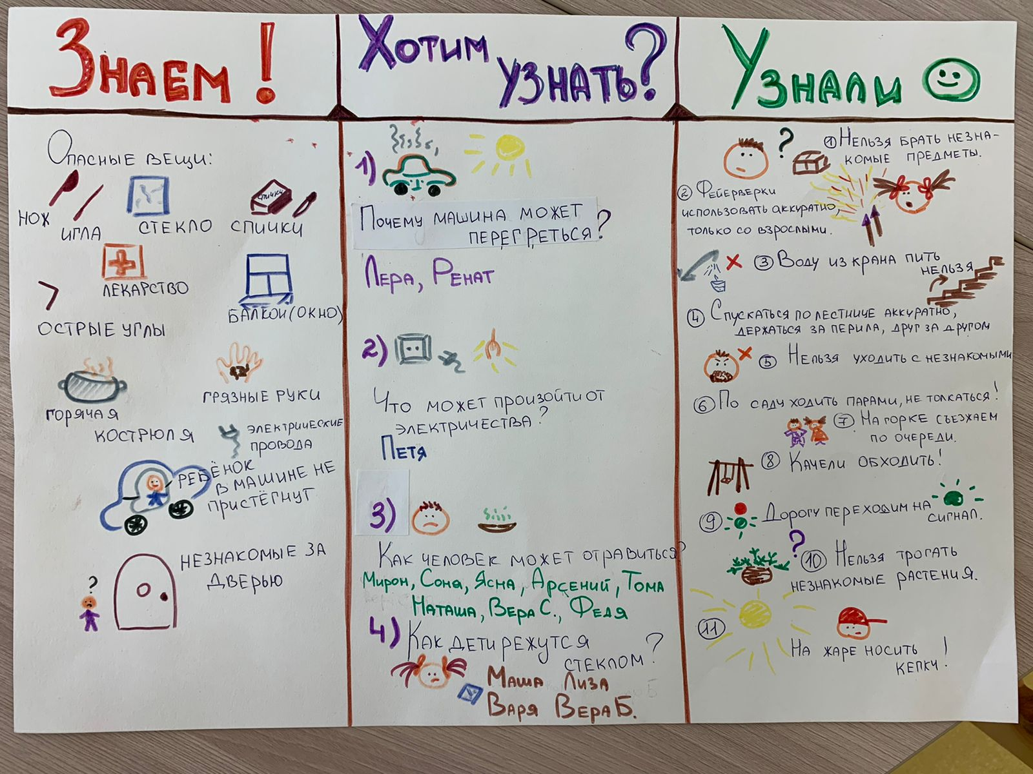
Мотивация

Slide 3
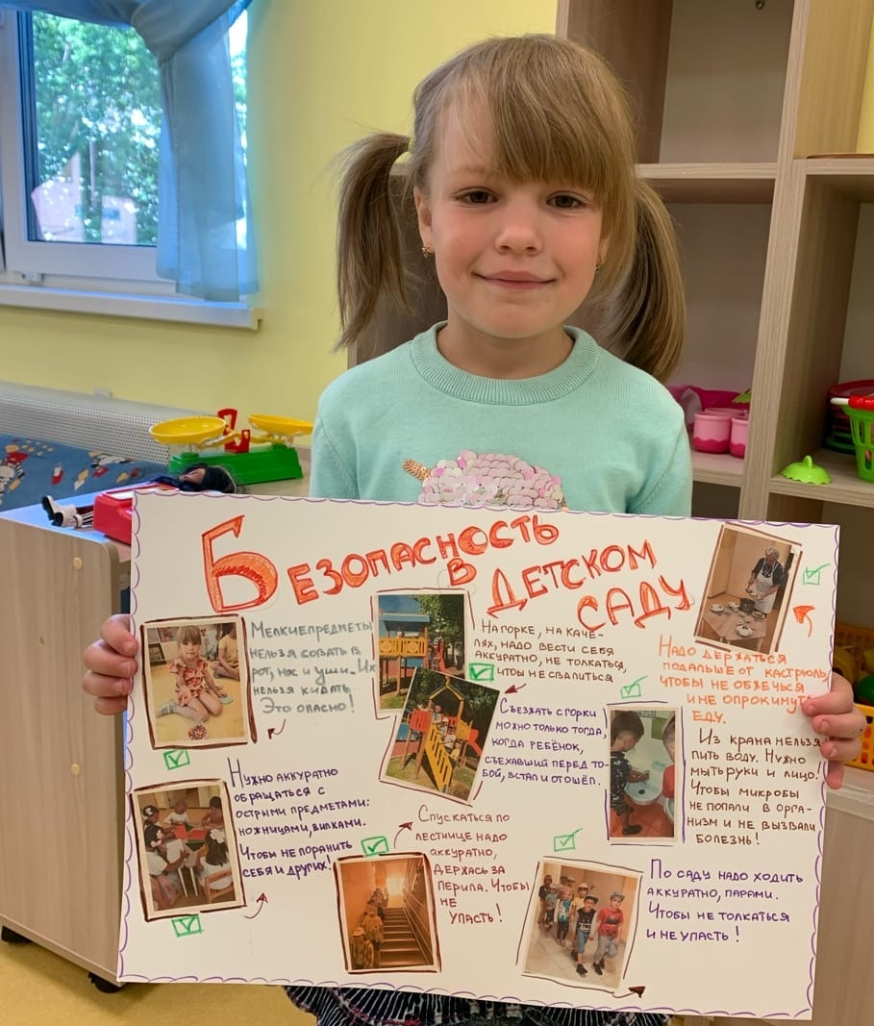
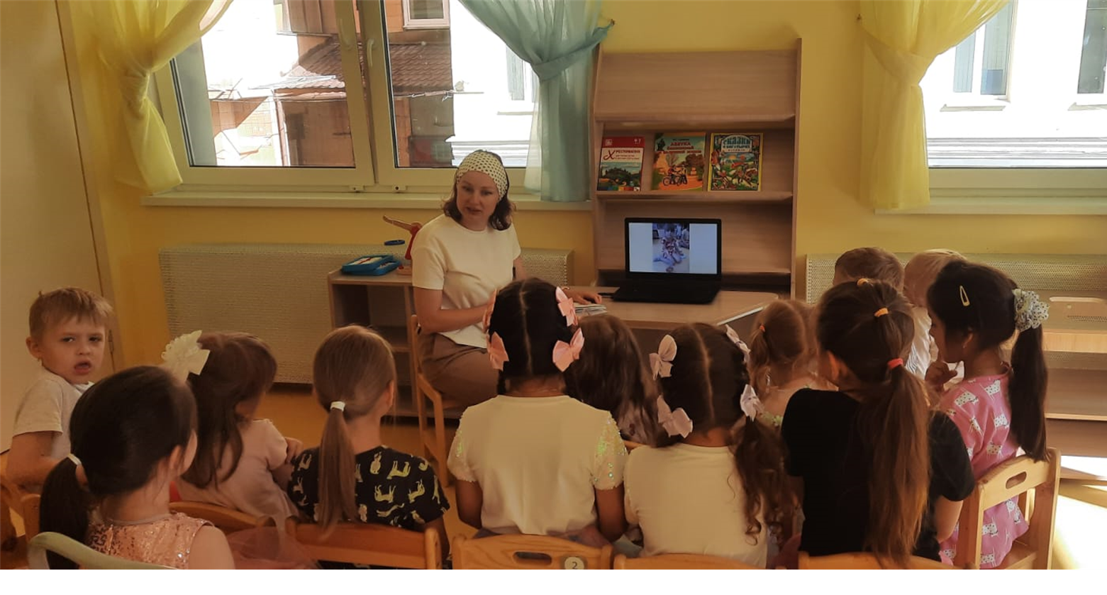
Безопасность в детском саду
Провели беседу.
Оформили фотоколлаж, в котором дети нашей группы демонстрируют правила безопасного поведения в детском саду.

Slide 5
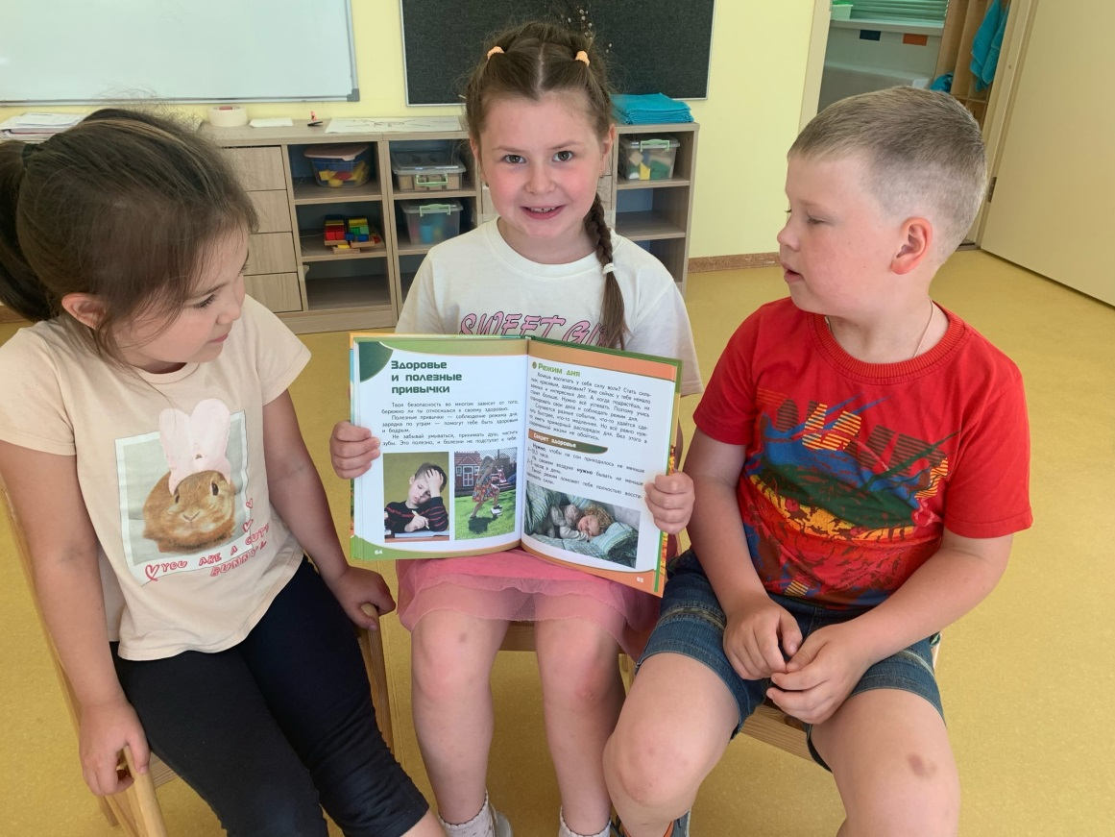
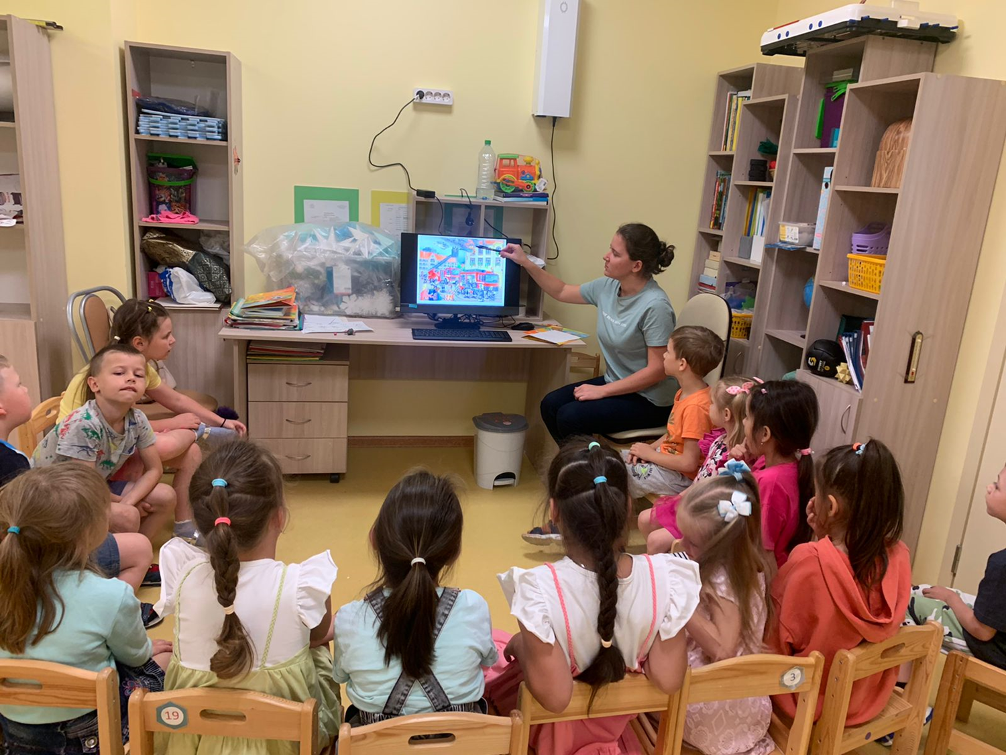
Безопасность дома
Провели беседу.
Показали кукольный спектакль по теме.

Slide 6
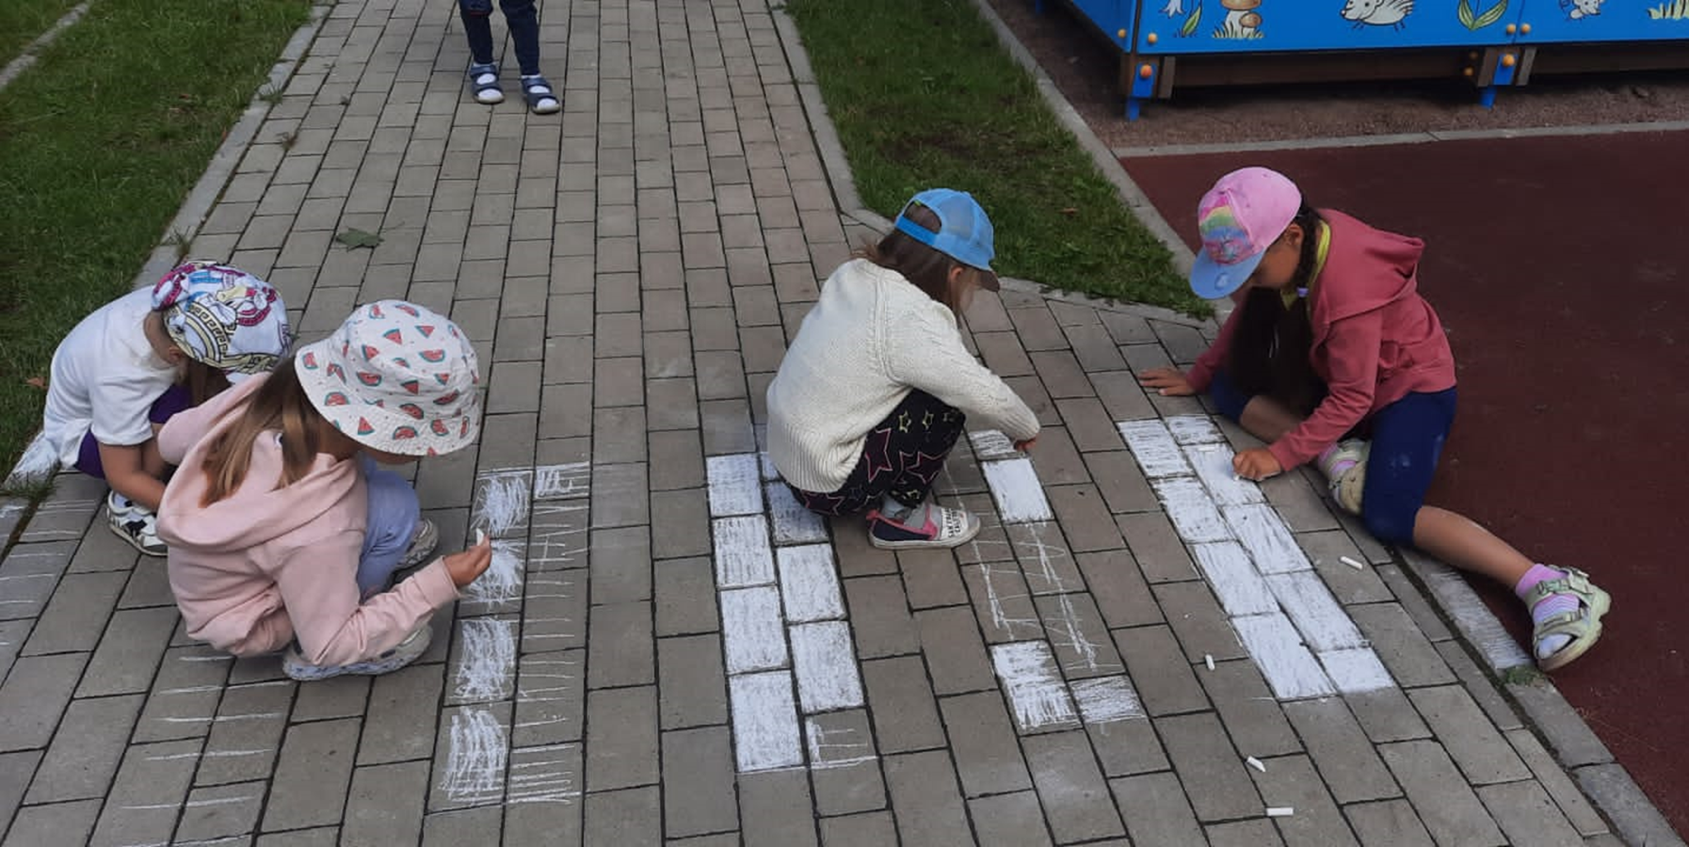
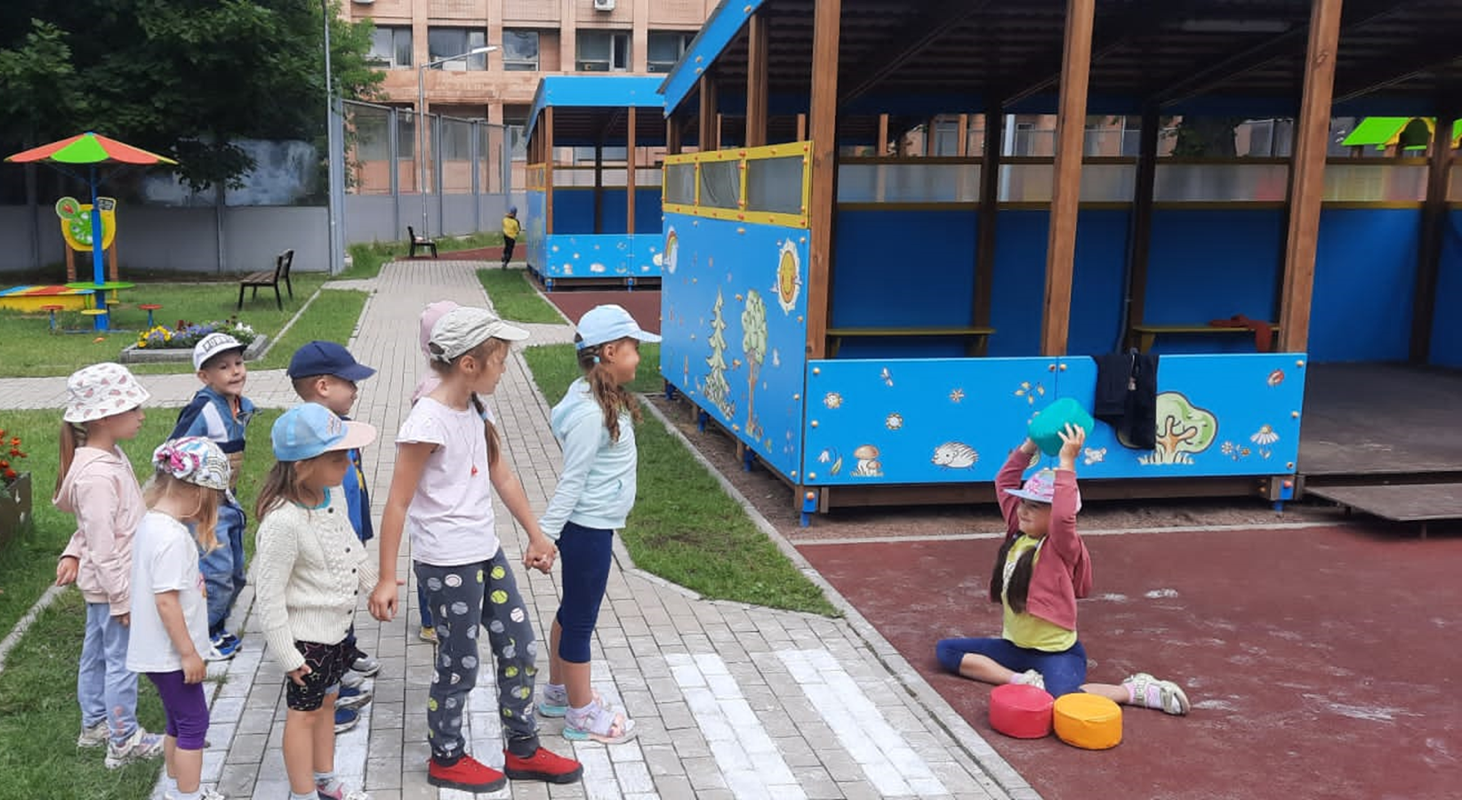
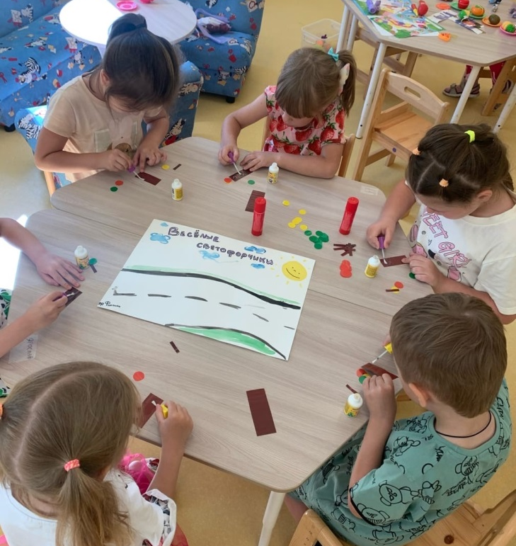
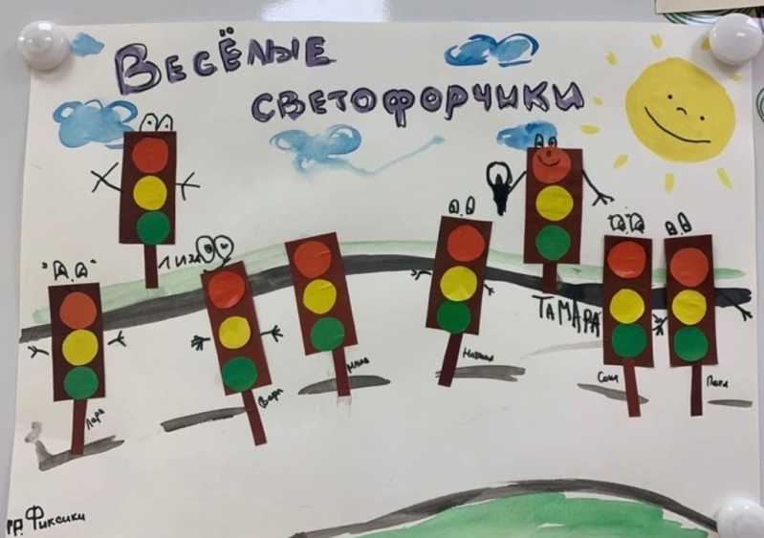
Безопасность на улице
Провели беседу.
Провели на улице игру по теме.
Сделали коллективную работу «Весёлые светофорчики».

Slide 7
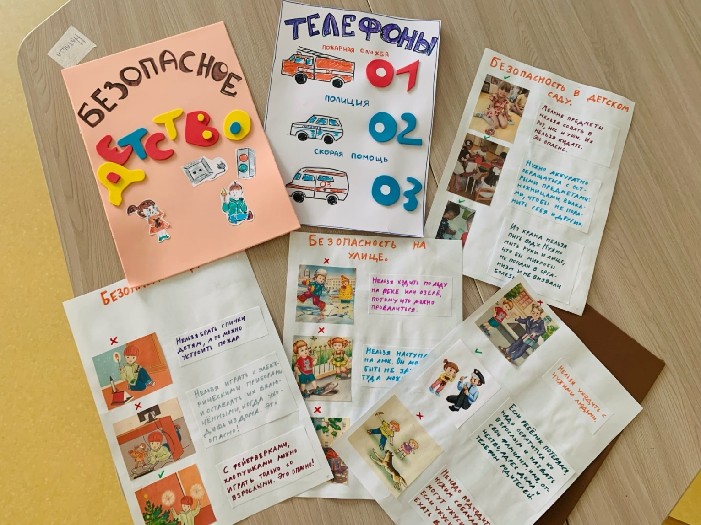
Итоговое мероприятие – презентация миникниг
с правилами безопасного поведения.

